Slide 1
«ЗАПОЛНЕНИЕ БЛАНКОВ УЧАСТНИКОВ ИТОГОВОГО СОЧИНЕНИЯ (ИЗЛОЖЕНИЯ). ОСОБЕННОСТИ КОМПЛЕКТОВАНИЯ ЭКЗАМЕНАЦИОННЫХ МАТЕРИАЛОВ И ЗАПОЛНЕНИЯ ОТЧЕТНЫХ ФОРМ ПО ОКОНЧАНИИ ПРОВЕДЕНИЯ И ПРОВЕРКИ ИТОГОВОГО СОЧИНЕНИЯ (ИЗЛОЖЕНИЯ)»
РЕГИОНАЛЬНЫЙ ЦЕНТР ОБРАБОТКИ ИНФОРМАЦИИ АСОУ
22 ноября 2019 года
Начальник отдела
методического обеспечения АСОУ
Коренев Михаил Сергеевич

Slide 2

Особенности заполнения бланков участников итогового сочинения (изложения)
Особенности заполнения экспертами копий бланков регистрации
Ошибки при заполнении бланков регистрации
Правила комплектования оригиналов бланков участников итогового сочинения (изложения)
Передача материалов итогового сочинения (изложения) по его завершении
Правила заполнения форм по завершении итогового сочинения (изложения)
Сроки передачи материалов в РЦОИ, оформление сопроводительных документов

Slide 3

5
0
5
0
5
0
0123456789
0123456789
0123456789
5
0
5
0
0123456789
0123456789
ИТОГОВОЕ СОЧИНЕНИЕ (ИЗЛОЖЕНИЕ)
МО
2019-2020
учебный год

Slide 4
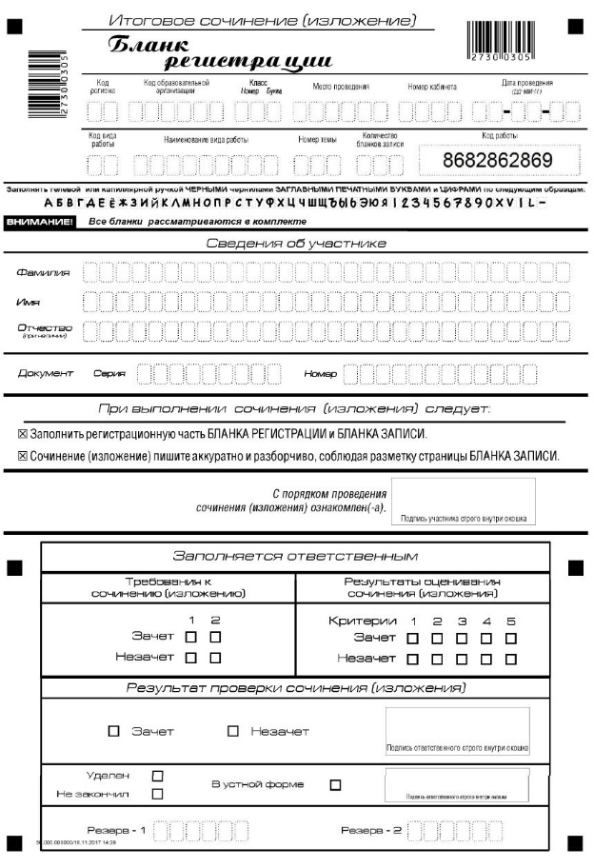
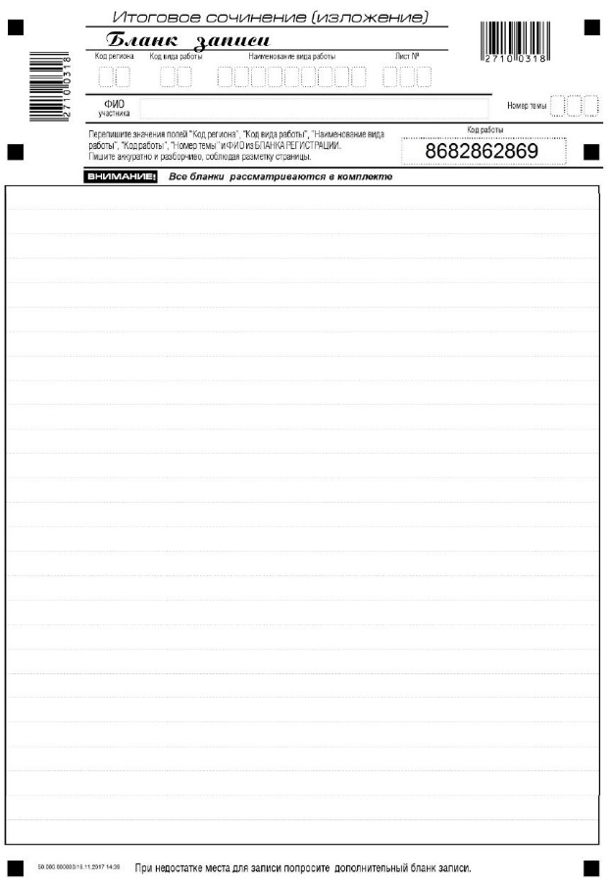
ИНДИВИДУАЛЬНЫЙ КОМПЛЕКТ УЧАСТНИКА
ИТОГОВОГО СОЧИНЕНИЯ (ИЗЛОЖЕНИЯ)
4
3
2
1
4
3
2
1
8682862869
8682862869
    По мере необходимости участникам итогового сочинения (изложения) выдаются дополнительные бланки записи и черновики.
    Член комиссии вписывает «КОД РАБОТЫ» на дополнительный бланк записи в, оформляет форму С-3, в графе 3 (номер бланка записи) вносится 10 - значный код работы

Slide 5
Форма С-3

Slide 6
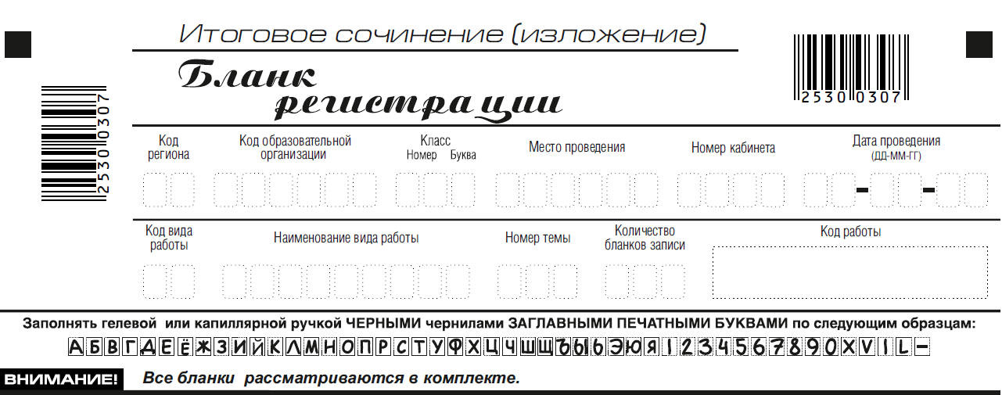
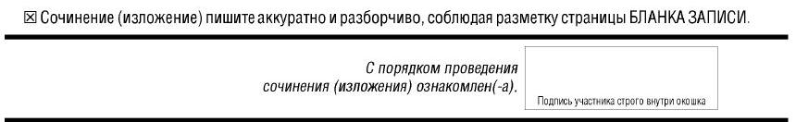
УЧАСТНИКИ ИТОГОВОГО СОЧИНЕНИЯ (ИЗЛОЖЕНИЯ)
5
0
Заполняется автоматически
Заполняется участником самостоятельно в соответствии с данными на доске
Заполняется членом комиссии по проведению итогового сочинения (изложения) по окончании итогового сочинения (изложения)
В средней части бланка регистрации расположено поле для подписи участника

Slide 7
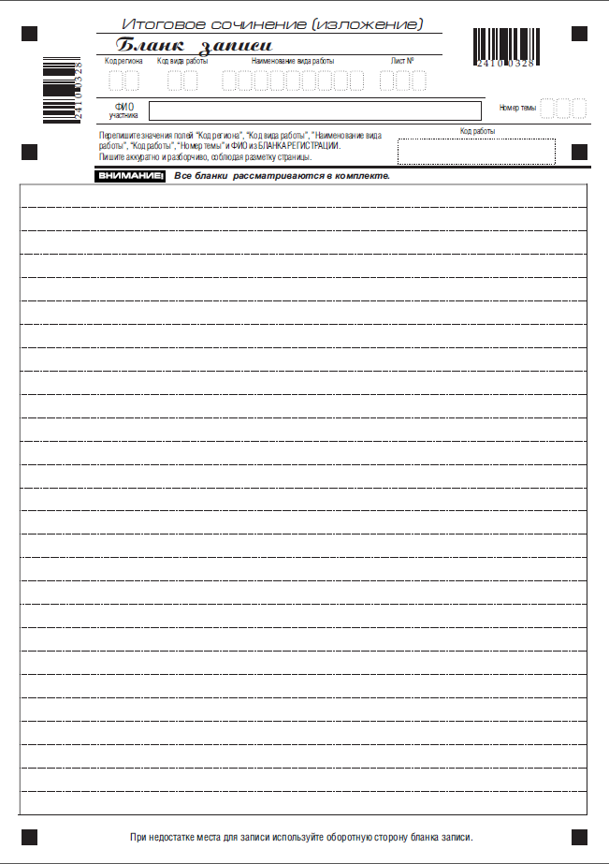

ЗАПОЛНЕНИЕ БЛАНКОВ ЗАПИСИ
5
1
0
2
0
С
О
Ч
И
Н
Е
Н
И
Е
Иванов Сергей Петрович
1
1
1

Slide 8
ЗАПОЛНЕНИЕ БЛАНКОВ ЗАПИСИ
5
5
0
0
1
2
2
2
0
0
С
О
Ч
И
Н
Е
Н
И
Е
С
О
Ч
И
Н
Е
Н
И
Е
Иванов Сергей Петрович
1
1
1
Иванов Сергей Петрович
1
1
1
~~~~~~~~~~~~~~~~~~~~~~~~
~~~~~~~~~~~~~~~~~~~~~~~~
~~~~~~~~~~~~~~~~~~~~~~~~
~~~~~~~~~~~~~~~~~~~~~~~~
~~~~~~~~~~~~~~~~~~~~~~~~
~~~~~~~~~~~~~~~~~~~~~~~~
~~~~~~~~~~~~~~~~~~~~~~~~
~~~~~~~~~~~~~~~~~~~~~~~~
~~~~~~~~~~~~~~~~~~~~~~~~
~~~~~~~~~~~~~~~~~~~~~~~~
~~~~~~~~~~~~~~~~~~~~~~~~
~~~~~~~~~~~~~~~~~~~~~~~~
~~~~~~~~~~~~~~~~~~~~~~~~
~~~~~~~~~~~~~~~~~~~~~~~~
~~~~~~~~~~~~~~~~~~~~~~~~
~~~~~~~~~~~~~~~~~~~~~~~~
~~~~~~~~~~~~~~~~~~~~~~~~
~~~~~~~~~~~~~~~~~~~~~~~~
~~~~~~~~~~~~~~~~~~~~~~~~
~~~~~~~~~~~~~~~~~~~~~~~~
~~~~~~~~~~~~~~~~~~~~~~~~
~~~~~~~~~~~~~~~~~~~~~~~~
~~~~~~~~~~~~~~~~~~~~~~~~
~~~~~~~~~~~~~~~~~~~~~~~~
~~~~~~~~~~~~~~~~~~~~~~~~
~~~~~~~~~~~~~~~~~~~~~~~~
~~~~~~~~~~~~~~~~~~~~~~~~
~~~~~~~~~~~~~~~~~~~~~~~~
~~~~~~~~~~~~~~~~~~~~~~~~
~~~~~~~~~~~~~~~~~~~~~~~~
~~~~~~~~~~~~~~~~~~~~~~~~
~~~~~~~~~~~~~~~~~~~~~~~~
~~~~~~~~~~~~~~~~~~~~~~~~
~~~~~~~~~~~~~~~~~~~~~~~~
~~~~~~~~~~~~~~~~~~~~~~~~
~~~~~~~~~~~~~~~~~~~~~~~~
~~~~~~~~~~~~~~~~~~~~~~~~
~~~~~~~~~~~~~~~~~~~~~~~~
~~~~~~~~~~~~~~~~~~~~~~~~
~~~~~~~~~~~~~~~~~~~~~~~~
~~~~~~~~~~~~~~~~~~~~~~~~
~~~~~~~~~~~~~~~~~~~~~~~~
~~~~~~~~~~~~~~~~~~~~~~~~
~~~~~~~~~~~~~~~~~~~~~~~~
~~~~~~~~~~~~~~~~~~~~~~~~
~~~~~~~~~~~~~~~~~~~~~~~~
~~~~~~~~~~~~~~~~~~~~~~~~
~~~~~~~~~~~~~~~~~~~~~~~~
~~~~~~~~~~~~~~~~~~~~~~~~
~~~~~~~~~~~~~~~~~~~~~~~~
~~~~~~~~~~~~~~~~~~~~~~~~
~~~~~~~~~~~~~~~~~~~~~~~~
~~~~~~~~~~~~~~
см. на листе № 2
~~~~~~~~~~~~~~
см. на листе № 3

Slide 9
ЗАПОЛНЕНИЕ БЛАНКОВ ЗАПИСИ
5
0
3
5
2
0
4
0
2
С
О
Ч
И
Н
Е
Н
И
Е
0
С
О
Ч
И
Н
Е
Н
И
Е
Иванов Сергей Петрович
1
1
1
Иванов Сергей Петрович
1
1
1
~~~~~~~~~~~~~~~~~~~~~~~~
~~~~~~~~~~~~~~~~~~~~~~~~
~~~~~~~~~~~~~~~~~~~~~~~~
~~~~~~~~~~~~~~~~~~~~~~~~
~~~~~~~~~~~~~~~~~~~~~~~~
~~~~~~~~~~~~~~~~~~~~~~~~
~~~~~~~~~~~~~~~~~~~~~~~~
~~~~~~~~~~~~~~~~~~~~~~~~
~~~~~~~~~~~~~~~~~~~~~~~~
~~~~~~~~~~~~~~~~~~~~~~~~
~~~~~~~~~~~~~~~~~~~~~~~~
~~~~~~~~~~~~~~~~~~~~~~~~
~~~~~~~~~~~~~~~~~~~~~~~~
~~~~~~~~~~~~~~~~~~~~~~~~
~~~~~~~~~~~~~~~~~~~~~~~~
~~~~~~~~~~~~~~~~~~~~~~~~
~~~~~~~~~~~~~~~~~~~~~~~~
~~~~~~~~~~~~~~~~~~~~~~~~
~~~~~~~~~~~~~~~~~~~~~~~~
~~~~~~~~~~~~~~~~~~~~~~~~
~~~~~~~~~~~~~~~~~~~~~~~~
~~~~~~~~~~~~~~~~~~~~~~~~
~~~~~~~~~~~~~~~~~~~~~~~~
~~~~~~~~~~~~~~~~~~~~~~~~
~~~~~~~~~~~~~~~~~~~~~~~~
~~~~~~~~~~~~~~~~~~~~~~~~
~~~~~~~~~~~~~~~~~~~~~~~~
~~~~~~~~~~~~~~~~~~~~~~~~
~~~~~~~~~~~~~~~~~~~~~~~~
~~~~~~~~~~~~~~~~~~~~~~~~
~~~~~~~~~~~~~~~~~~~~~~~~
~~~~~~~~~~~~~~~~~~~~~~~~
~~~~~~~~~~~~~~~~~~~~~~~~
~~~~~~~~~~~~~~~~~~~~~~~~
~~~~~~~~~~~~~~~~~~~~~~~~
~~~~~~~~~~~~~~~~~~~~~~~~
~~~~~~~~~~~~~~~~~~~~~~~~
~~~~~~~~~~~~~~
см. на листе № 4

Slide 10
ЗАПОЛНЕНИЕ ДОПОЛНИТЕЛЬНЫХ БЛАНКОВ ЗАПИСИ
5
0
2
0
С
О
Ч
И
Н
Е
Н
И
Е
5
Иванов Сергей Петрович
1
1
1
8
6
8
2
8
6
2
8
6
9
Заполняется членом комиссии по проведению итогового сочинения (изложения) в момент выдачи дополнительного бланка записи

Slide 11

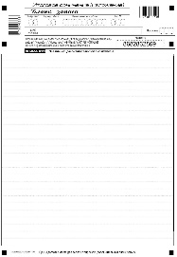

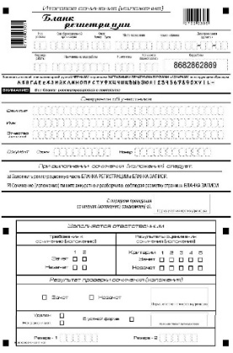
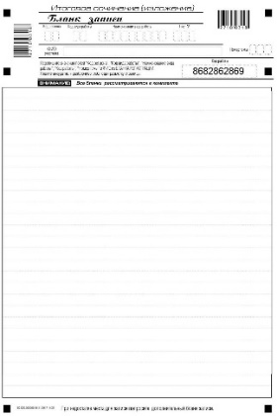
КОМПЛЕКТОВАНИЕ МАТЕРИАЛОВ ИТОГОВОГО СОЧИНЕНИЯ (ИЗЛОЖЕНИЯ)
за 30 мин до окончания
за 5 мин до окончания
Бланки 1-ого участника
Бланки 2-ого участника
Бланки n-ого участника

Slide 12
ЗАПОЛНЕНИЕ ПОЛЯ «КОЛИЧЕСТВО БЛАНКОВ ЗАПИСИ»
Поле «Количество бланков записи» заполняется членом комиссии по проведению итогового сочинения (изложения) по завершении итогового сочинения (изложения) в присутствии участника (в указанное поле вписывается то количество бланков записи, включая дополнительные бланки записи (в случае если такие выдавались по запросу участника), которое было использовано участником)
4
3
2
1
4
3
2
1
4
8682862869
8682862869
Количество
бланков записи: 4

Slide 13
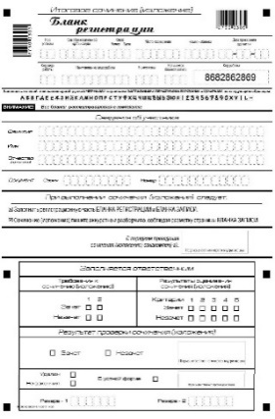

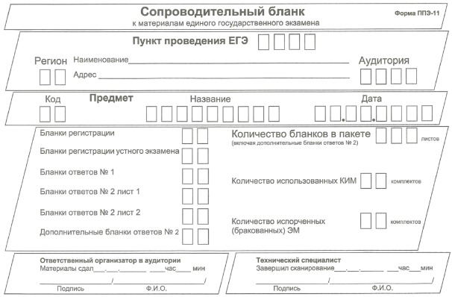
КОМПЛЕКТОВАНИЕ МАТЕРИАЛОВ ИТОГОВОГО СОЧИНЕНИЯ (ИЗЛОЖЕНИЯ)
Необходимо заполнить соответствующие отчетные формы.
В свою очередь, участник проверяет данные, внесенные в форму ИС-05 «Ведомость проведения итогового сочинения (изложения) в учебном кабинете ОО (месте проведения)», подтверждая их личной подписью.
Бланки
1-ого участника
Бланки
2-ого участника
Бланки
n-ого участника

Slide 14
№ ауд.
Форма ИС-05
Необходимо самостоятельно вписать номер аудитории
(ауд. № …)

Slide 15
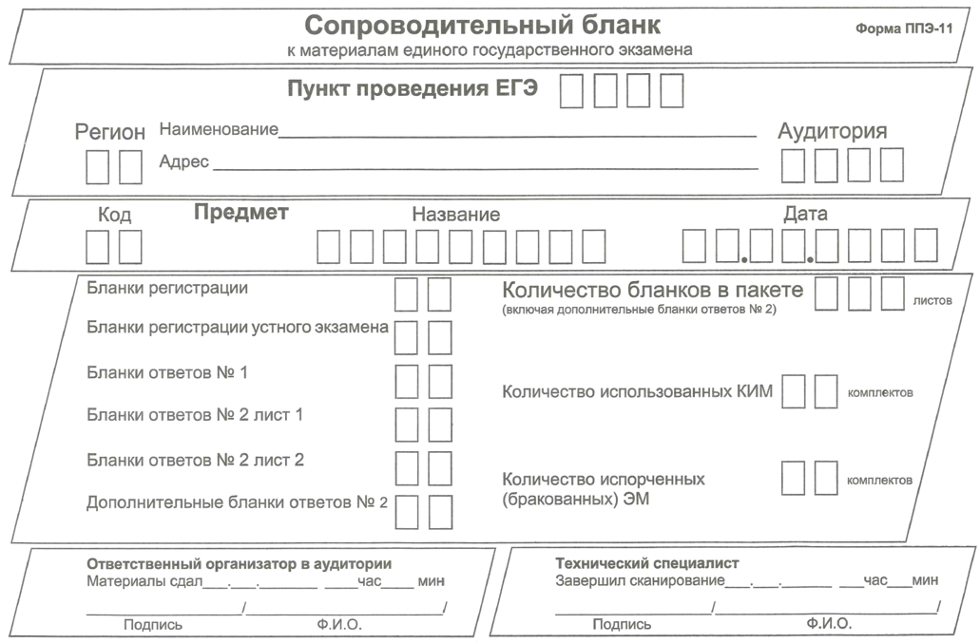

КОМПЛЕКТОВАНИЕ МАТЕРИАЛОВ ИТОГОВОГО СОЧИНЕНИЯ (ИЗЛОЖЕНИЯ)
В возвратном доставочном пакете должны находиться все бланки участников, выдаваемых до экзамена (бланки регистрации и бланки записи) и во время экзамена (дополнительные бланки записи), в том числе удаленных участников и участников, не завершивших работу по уважительной причине
СОШ № _____
5
5
0
1
5
0
Серпуховский район, ___
1
2
0
С
О
Ч
И
Н
Е
И
Н
Е
0
4
1
2
2
0
1
9
1
5
7
8
заполняется и
не запечатывается
6
0
3
4
12
19
15
30
Иванова Т.В.

Slide 16
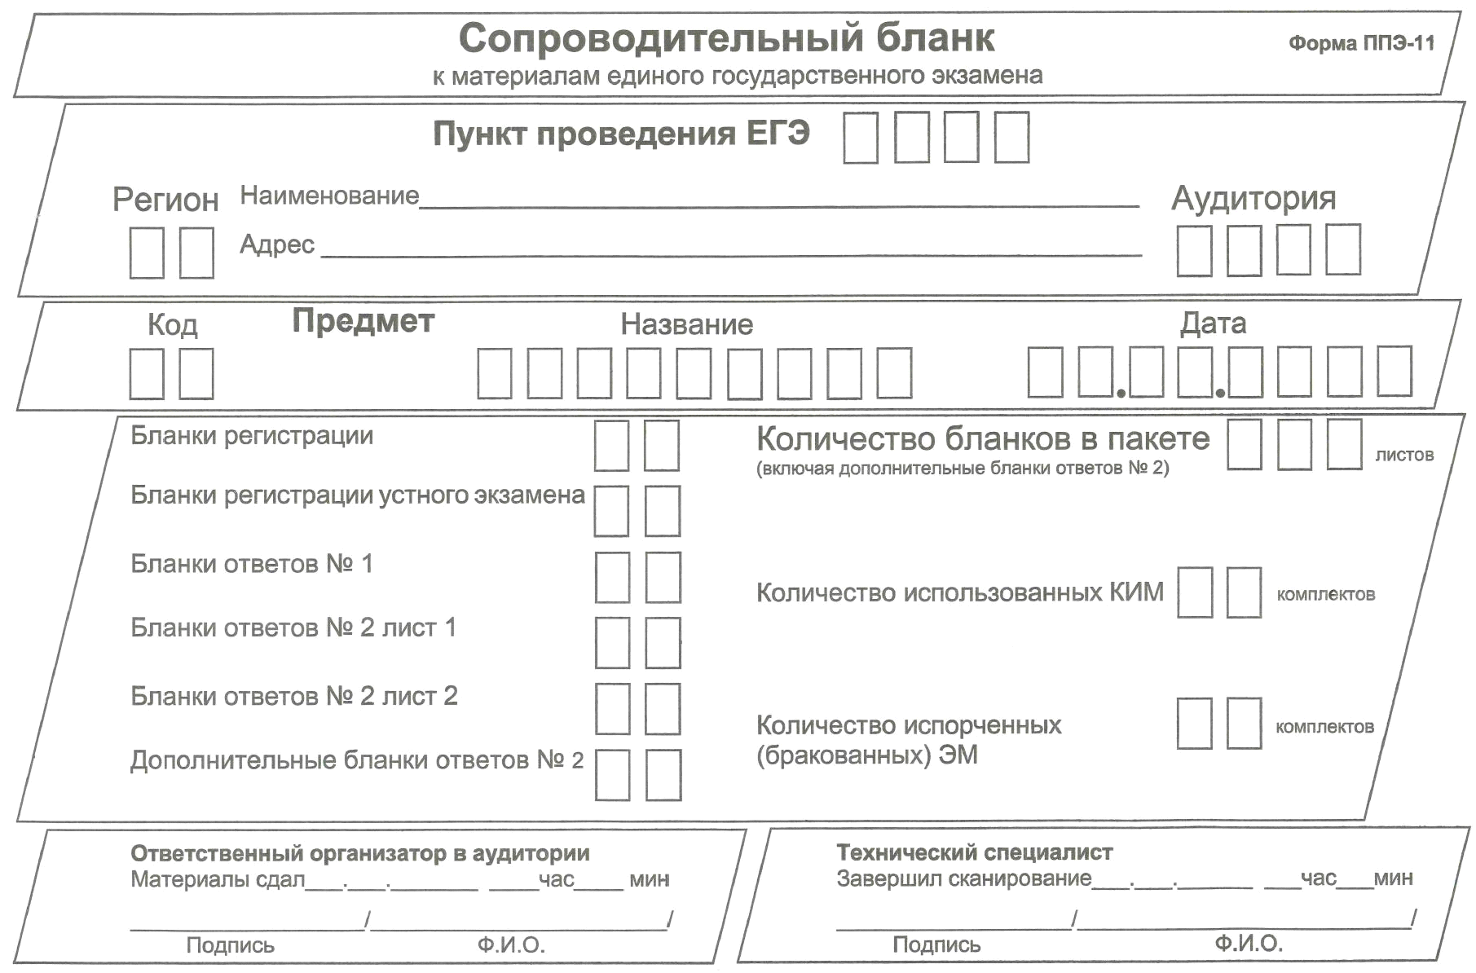
Возвратный доставочный пакет
Код предмета | Название
20 | Сочинение
21 | Изложение
5
5
0
1
СОШ № …
5
0
Серпуховский р-н, …
1
2
0
С
О
Ч
И
Н
Е
Н
И
Е
0
4
1
2
2
0
1
9
1
5
7
8
6
0
3
04
12
2019
15
30
04
12
2019
15
30
Иванова Т.В.
Федоров П.Н.
В поле «Бланки ответов №2 лист 1» необходимо вписать количество бланков записи (не включая дополнительные бланки записи)

Slide 17


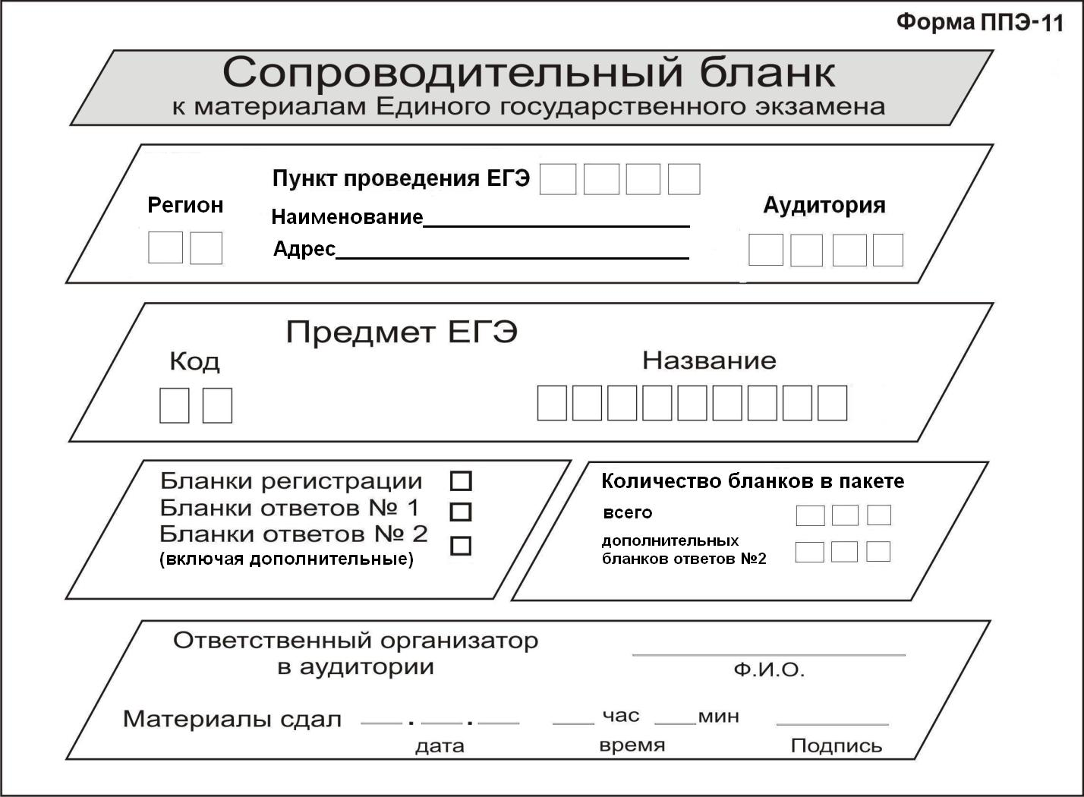
КОМПЛЕКТОВАНИЕ МАТЕРИАЛОВ ИТОГОВОГО СОЧИНЕНИЯ (ИЗЛОЖЕНИЯ)
индивидуальные комплекты участников,
не завершивших и удаленных
неиспользованные, испорченные, бракованные индивидуальные комплекты
возвратный доставочный пакет (заполненный, но незапечатанный)
черновики
заполненные отчетные формы

Slide 18
ОТЧЕТНЫЕ ФОРМЫ ИТОГОВОГО СОЧИНЕНИЯ (ИЗЛОЖЕНИЯ)
Заполненные отчетные формы:
Форма С-3 «Протокол выдачи дополнительного бланка записи ответов итогового сочинения (изложения)»;
Форма ИС-01 «Списки распределения участников по ОО (местам проведения)»;
Форма ИС-02 «Прикрепление ОО регистрации к ОО проведения (месту проведения)»;
Форма ИС-05 «Ведомость проведения итогового сочинения (изложения) в учебном кабинете ОО (места проведения)»;
Форма ИС-07 «Ведомость коррекции персональных данных участников ГИА»;
Форма ИС-08 «Акт о досрочном завершении написания итогового сочинения (изложения) по уважительным причинам»;
  Форма ИС-09 «Акт об удалении участника итогового сочинения (изложения)».

Slide 19
Форма С-3

Slide 20
Форма ИС-01

Slide 21
Форма ИС-02

Slide 22
№ ауд.
Форма ИС-05
Необходимо самостоятельно вписать номер аудитории
(ауд. № …)

Slide 23
Форма ИС-07

Slide 24
Форма ИС-08

Slide 25
Форма ИС-09

Slide 26
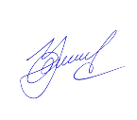
ЗАПОЛНЕНИЕ ФОРМЫ С-2-С
МБОУ Школа № 11 г. Балашиха
102
1
15
15
15
1
0
0
30
15
63
2
15
16
15
0
1
1
36
15
60
3
13
13
12
0
0
0
26
12
54
4
14
14
14
0
0
0
35
14
60
ОБЯЗАТЕЛЬНО ДЛЯ ЗАПОЛНЕНИЯ!!!
57
58
56
1
1
1
126
56
237
Иванова Т. П.
Иванова Т. П.

Slide 27

ЗАПОЛНЕНИЕ ФОРМЫ С-2-И
МБОУ Школа № 11 г. Балашиха
102
1
2
2
2
0
1
0
4
2
8
ОБЯЗАТЕЛЬНО ДЛЯ ЗАПОЛНЕНИЯ!!!
2
2
2
0
1
0
4
2
8
Сидорова Т. А.
Сидорова Т. А.

Slide 28
ПРОВЕРКА И ОЦЕНИВАНИЕ ИТОГОВОГО СОЧИНЕНИЯ (ИЗЛОЖЕНИЯ)

Slide 29
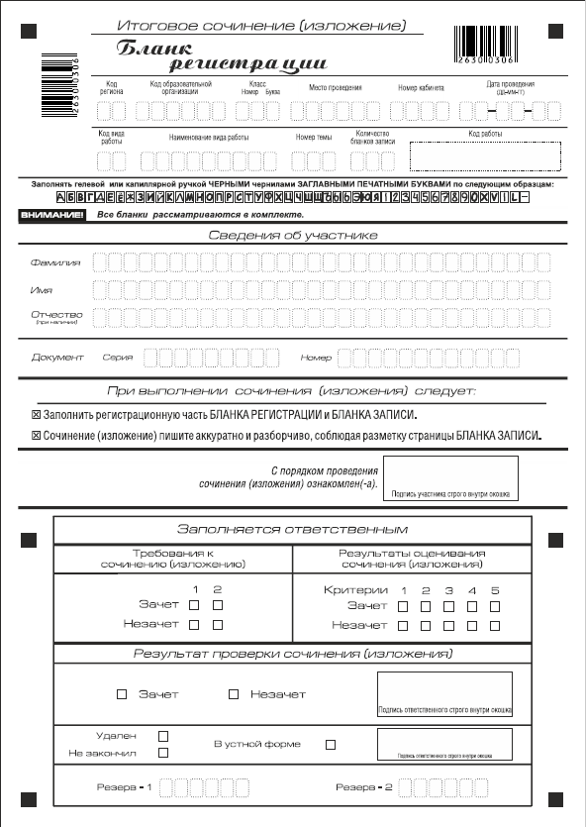
ЗАПОЛНЕНИЕ КОПИЙ БЛАНКОВ РЕГИСТРАЦИИ
КОПИИ БЛАНКОВ УЧАСТНИКОВ
Эксперты заполняют поля
"Требования к сочинению (изложению)",
"Результаты оценивания сочинения (изложения)",
"Результат проверки сочинения (изложения)"
на копиях бланков регистрации

Slide 30
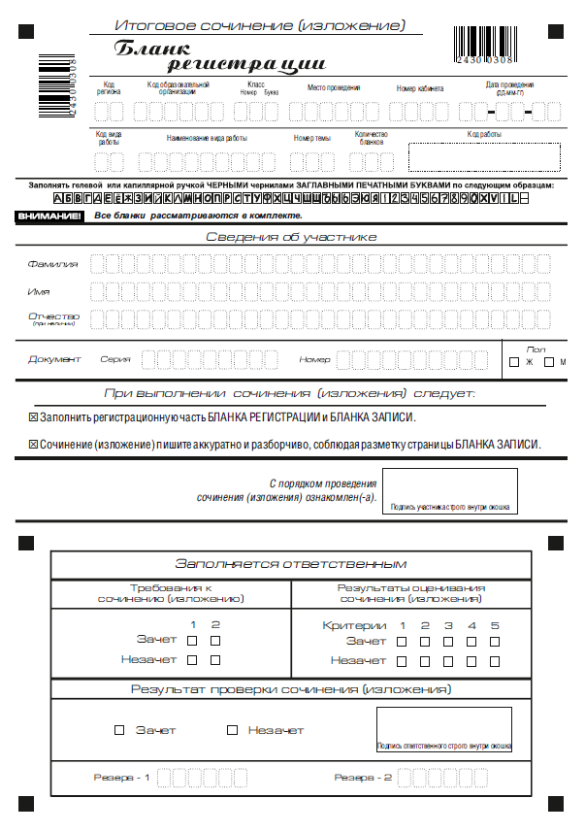
ЗАПОЛНЕНИЕ КОПИЙ БЛАНКОВ РЕГИСТРАЦИИ
Требование № 1. «Объем итогового сочинения (изложения)»
Если в сочинении менее 250 слов, а в изложении менее 150 слов (в подсчёт включаются все слова, в том числе и служебные), то сочинение (изложение) не проверяется по критериям №1- №5.
Если эксперт комиссии выставляет «незачет» за невыполнение требования №1, в клетки по всем требованиям (№ 1 и № 2) и критериям оценивания выставляется «незачет». В поле «Результат проверки сочинения (изложения)» ставится «незачет».
Х
Х
Х
Х
Х
Х
Х
Х

Slide 31
ЗАПОЛНЕНИЕ КОПИЙ БЛАНКОВ РЕГИСТРАЦИИ
Требование № 2. «Самостоятельность написания итогового сочинения (изложения)»
Не допускается списывание сочинения (фрагментов сочинения) из какого-либо источника. Допускается прямое или косвенное цитирование с обязательной ссылкой на источник (ссылка дается в свободной форме). Объем цитирования не должен превышать собственный текст участника.
Если сочинение (изложение) признано экспертом несамостоятельным, то сочинение (изложение) не проверяется по критериям № 1- № 5.
Выставляется «незачет» за невыполнение требования №2. В клетки по всем пяти критериям оценивания выставляется «незачет». В поле «Результат проверки сочинения (изложения)» ставится «незачет».
Х
Х
Х
Х
Х
Х
Х
Х

Slide 32
ЗАПОЛНЕНИЕ КОПИЙ БЛАНКОВ РЕГИСТРАЦИИ
Заполнение поля «Результаты оценивания сочинения (изложения)»
Для каждого критерия должно быть помечено только одно поле: либо «зачет», либо «незачет».
Если за сочинение (изложение) по критерию №1 выставлен «незачет», то сочинение (изложение) по критериям №2- №5 не проверяется. В клетки по всем критериям оценивания выставляется «незачет». В поле «Результат проверки сочинения (изложения)» ставится «незачет».
Х
Х
Х
Х
Х
Х
Х
Х

Slide 33
ЗАПОЛНЕНИЕ КОПИЙ БЛАНКОВ РЕГИСТРАЦИИ
Заполнение поля «Результаты оценивания сочинения (изложения)»
Если за сочинение (изложение) по критерию по критерию №1 выставлен «зачет», а по критерию №2 выставлен «незачет», то сочинение по критериям №3 - №5 не проверяется. В клетки по критериям оценивания №3 - №5 выставляется «незачет». В поле «Результат проверки сочинения (изложения)» ставится «незачет».
Х
Х
Х
Х
Х
Х
Х
Х

Slide 34
ЗАПОЛНЕНИЕ КОПИЙ БЛАНКОВ РЕГИСТРАЦИИ
Заполнение поля «Результаты оценивания сочинения (изложения)»
Во всех остальных случаях сочинение (изложение) проверяется по всем пяти критериям и оценивается по системе «зачет»/«незачет» (например, нельзя не проверять работу по критериям К4 и К5, если выпускник получил зачет на основании зачетов по критериям К1, К2, К3).
Х
Х
Х
Х
Х
Х
Х
Х

Slide 35
ЗАПОЛНЕНИЕ КОПИЙ БЛАНКОВ РЕГИСТРАЦИИ
Заполнение поля «Результаты оценивания сочинения (изложения)»
Для получения «зачета» за итоговое сочинение необходимо получить «зачет» по критериям №1 и №2 (выставление «незачета» по одному из этих критериев автоматически ведет к «незачету» за работу в целом), а также дополнительно «зачет» по одному из других критериев (№ 3- № 5).
Х
Х
Х
Х
Х
Х
Х
Х

Slide 36
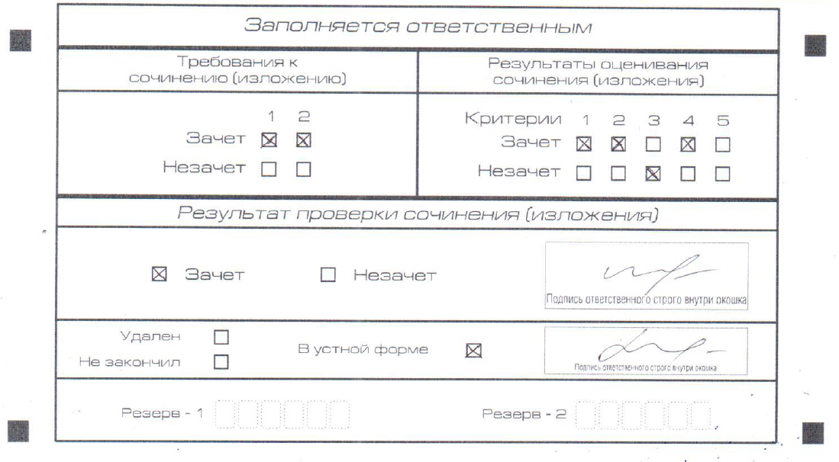
ЗАПОЛНЕНИЕ КОПИЙ БЛАНКОВ РЕГИСТРАЦИИ

Slide 37
ПАМЯТКА ДЛЯ ЭКСПЕРТОВ

Slide 38
ЗАПОЛНЕНИЕ КОПИЙ БЛАНКОВ РЕГИСТРАЦИИ
При переносе оценок за итоговое сочинение (изложение) из копий бланков в оригиналы особое внимание следует обратить на корректность переноса и заполнения бланка регистрации:
- по одному требованию/критерию не может быть одновременно «Х» в полях зачет и незачет;
- по одному требованию/критерию не могут быть одновременно пустые поля зачет и незачет;
- в итоговом результате не может быть одновременно «Х» в полях зачет и незачет;
- в итоговом результате не могут быть одновременно пустые поля зачет и незачет.
Если эксперт ставит «незачет» хотя бы по одному из требований «Объем сочинения (изложения)» или «Самостоятельность написания итогового сочинения (изложения)», то «Х» ставится по каждому критерию в поля «незачет».

Slide 39
ЗАПОЛНЕНИЕ КОПИЙ БЛАНКОВ РЕГИСТРАЦИИ
Х
Х
Х
Х
Х
ОШИБКИ ПРИ ЗАПОЛНЕНИИ БЛАНКОВ
Х
Х
Х
Х
Х
Х
Х
Х
Х
Х
Х
Х
Х
Х
Х
Х

Slide 40
КОМПЛЕКТОВАНИЕ И ПРЕДАЧА МАТЕРИАЛОВ ИТОГОВОГО СОЧИНЕНИЯ (ИЗЛОЖЕНИЯ)

Slide 41
КОМПЛЕКТОВАНИЕ МАТЕРИАЛОВ ИТОГОВОГО СОЧИНЕНИЯ (ИЗЛОЖЕНИЯ)
В возвратном доставочном пакете должны находиться все ОРИГИНАЛЫ бланков участников, выдаваемых до экзамена (бланки регистрации и бланки записи) и во время экзамена (дополнительные бланки записи), в том числе удаленных участников и участников, не завершивших работу по уважительной причине.
ОБРАЩАЕМ ВНИМАНИЕ!
Дополнительные бланки записи следуют строго за основным бланком записи участника, в соответствии с 10-значным кодом работы.
СОШ № _____
5
5
0
1
5
0
Серпуховский район, ___
1
2
0
С
О
Ч
И
Н
Е
И
Н
Е
0
4
1
2
2
0
1
9
1
5
7
8
6
0
запечатывается
3
4
12
19
15
30
4
12
19
00
Иванова Т.В.
18
Петров А.А.

Slide 42
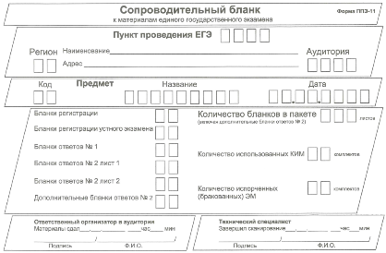

КОМПЛЕКТОВАНИЕ МАТЕРИАЛОВ ИТОГОВОГО СОЧИНЕНИЯ (ИЗЛОЖЕНИЯ)
ОТЧЕТНЫЕ
ФОРМЫ
Сопроводительные документы, использованные в образовательной организации во время проведения и проверки итогового сочинения (изложения)
Запечатанные возвратные доставочные пакеты с оригиналами
бланков регистрации и бланков записи
Секьюрпаки с неиспользованными, испорченными и бракованными индивидуальными комплектами
Прием - передача всех материалов производится на основании акта «Приема-передачи» (Форма 14-ППЭ (МОУО-ППЭ)) в соответствии с Формами: С-2-С, С-2-И.

Slide 43
Форма С-2-С

Slide 44
Форма С-2-И

Slide 45
Форма 14-ППЭ
(МОУО-ППЭ)

Slide 46
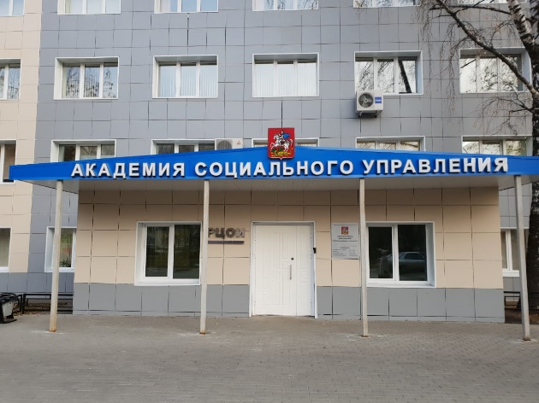



14-ППЭ
ИС-01
С-2-С
ИС-02
С-2-И
ИС-05
С-3
ИС-06
С-4
ИС-07
ИС-08
ИС-09

Slide 47

ЗАПОЛНЕНИЕ ФОРЫ С-1-С
г.о. Балашиха
101
МБОУ СОШ №__
45
3
50
45
0
0
5
3
-
-
1
102
МБОУ СОШ №__
30
2
45
30
2
1
15
2
-
-
1
107
Лицей №__
60
5
65
57
0
1
8
5
-
-
1
112
МБОУ СОШ №__
45
3
50
45
1
0
5
3
-
-
1
ОБЯЗАТЕЛЬНО ДЛЯ ЗАПОЛНЕНИЯ!!!
180
13
210
177
3
2
33
13
-
-
4
Иванова Т. П.
Иванова Т. П.

Slide 48
ЗАПОЛНЕНИЕ ФОРМЫ С-1-И
г.о. Балашиха
101
МБОУ СОШ №__
3
1
5
2
1
0
3
1
-
-
1
ОБЯЗАТЕЛЬНО ДЛЯ ЗАПОЛНЕНИЯ!!!
3
1
5
2
1
0
3
1
-
-
1
Иванова Т. П.
Иванова Т. П.

Slide 49
ПРИЕМ МАТЕРИАЛОВ В РЦОИ
Прием материалов итогового сочинения (изложения) производится в РЦОИ с 9 до 10 декабря
ДЕКАБРЬ

Slide 50
ОБРАЩАЕМ ВНИМАНИЕ!
Прием материалов осуществляется на основании формы 14-ППЭ (РЦОИ-МОУО-РЦОИ) в соответствии с заполненными формами С-1-С, С-1-И

Slide 51
ПРИЕМ МАТЕРИАЛОВ В РЦОИ
При приеме в обязательном порядке
все сопроводительные документы
по каждой образовательной организации передаются в отдельном файле.

Slide 52
ОБРАЩАЕМ ВАШЕ ВНИМАНИЕ
Ошибки, выявленные на этапе приема материалов
итогового сочинения (изложения) в 2018/2019 учебном году
1. Пакеты не были разложены по школам, т.е. привезены россыпью на весь район.
2. По базе в школе зарегистрированных одна цифра, фактически писало больше, объяснить причину не могут.
3. Член ГЭК не знает, в каких школах писали изложение.
4. Не были прописаны коды изложения и сочинения.
5. Участнику с ОВЗ вместо № аудитории 801...., ставится № 2.
6. Не посчитаны итоги в формах С-1 и С-2.

Slide 53
ОБРАЩАЕМ ВАШЕ ВНИМАНИЕ
Ошибки, выявленные на этапе сканирования материалов
итогового сочинения (изложения) в 2018/2019 учебном году
1. Привезли все бланки в файлах;
2. Много пустых вторых бланков (без Z);
3. Пропущены места заполнения полей на бланках регистрации и бланках записи;
4. На конверте вместо сочинения и кода 20 было написано русский язык и код предмета 01;
5. Бланки скреплены степлером;
6. Перепутаны конверты и бланки, номера аудиторий;
7. Доставлены ксерокопии бланков;
8. Неверная комплектация бланков;
9. Отсутствуют вторые бланки записи.

Slide 54
ОБРАЩАЕМ ВАШЕ ВНИМАНИЕ
Ошибки, выявленные на этапе верификации материалов
итогового сочинения (изложения) в 2018/2019 учебном году
1. Некорректное заполнение или отсутствие заполнения полей на бланках регистрации и бланках записи;
2. Неверное заполнение поля кода типа работы Сочинение/Изложение (20/21);
3. Отсутствие заполнения шапки бланка записи, в том числе и на пустых (незаполненных) бланках записи;
4. Неверное указание порядка листов;
5. Неверное указание количества листов в работе;
6. Использование недопустимых символов в поле наименования кабинета (точки, пробелы, дефисы и т.д.).

Slide 55
РЕГИОНАЛЬНЫЙ ЦЕНТР ОБРАБОТКИ ИНФОРМАЦИИ
ГБОУ ВО МО «АКАДЕМИЯ СОЦИАЛЬНОГО УПРАВЛЕНИЯ»
1. Техническая схема обеспечения проведения итогового сочинения (изложения) на территории Московской области в 2019/2020 учебном году;
2. Презентации по подготовке и проведению итогового сочинения (изложения) в образовательных организациях, реализующих образовательные программы среднего общего образования, в 2019/2020 учебном году»;
3. Формы для проведения итогового сочинения (изложения);
4. Инструкция для участников итогового сочинения (изложения), зачитываемая членом комиссии по проведению итогового сочинения (изложения) в учебном кабинете перед началом проведения итогового сочинения (изложения);
5. Памятка для экспертов по заполнению полей "Требования к сочинению (изложению)", "Результаты оценивания сочинения (изложения)", "Результат проверки сочинения (изложения)" на копиях бланков регистрации.
Будут доступны для скачивания на сайте RCOI.net

Slide 56
РЕГИОНАЛЬНЫЙ ЦЕНТР ОБРАБОТКИ ИНФОРМАЦИИ АСОУ
«ЗАПОЛНЕНИЕ БЛАНКОВ УЧАСТНИКОВ ИТОГОВОГО СОЧИНЕНИЯ (ИЗЛОЖЕНИЯ). ОСОБЕННОСТИ КОМПЛЕКТОВАНИЯ ЭКЗАМЕНАЦИОННЫХ МАТЕРИАЛОВ И ЗАПОЛНЕНИЯ ОТЧЕТНЫХ ФОРМ ПО ОКОНЧАНИИ ПРОВЕДЕНИЯ И ПРОВЕРКИ ИТОГОВОГО СОЧИНЕНИЯ (ИЗЛОЖЕНИЯ)»
СПАСИБО ЗА ВНИМАНИЕ
Начальник отдела
методического обеспечения АСОУ
Коренев Михаил Сергеевич

Slide 57
ЧЛЕНЫ КОМИССИИ ПО ПРОВЕДЕНИЮ ИТОГОВОГО СОЧИНЕНИЯ (ИЗЛОЖЕНИЯ)
    В случае если участник итогового сочинения (изложения) по состоянию здоровья или другим объективным причинам не может завершить написание итогового сочинения (изложения), он может покинуть место проведения итогового сочинения (изложения).
    Члены комиссии по проведению итогового сочинения (изложения) составляют «Акт о досрочном завершении написания итогового сочинения (изложения) по уважительным причинам» (форма ИС-08), вносят соответствующую отметку в форму ИС-05 «Ведомость проведения итогового сочинения (изложения) в учебном кабинете ОО (месте проведения)» (участник итогового сочинения (изложения) должен поставить свою подпись в указанной форме). В бланке регистрации указанного участника итогового сочинения (изложения) в поле «Не закончил» необходимо внести отметку «Х» для учета при организации проверки. Внесение отметки в поле «Не закончил» подтверждается подписью члена комиссии по проведению итогового сочинения (изложения).

Slide 58
Форма ИС-08

Slide 59
Форма ИС-05

Slide 60
Бланк регистрации
В бланке регистрации указанного участника итогового сочинения (изложения) в поле «Не закончил» необходимо внести отметку «Х» для учета при организации проверки
Внесение отметки в поле «Не закончил» подтверждается подписью члена комиссии по проведению итогового сочинения (изложения).
Х

Slide 61
ЧЛЕНЫ КОМИССИИ ПО ПРОВЕДЕНИЮ ИТОГОВОГО СОЧИНЕНИЯ (ИЗЛОЖЕНИЯ)
    В случае если участник итогового сочинения (изложения) нарушил установленные требования, он удаляется с итогового сочинения (изложения).
    Руководитель образовательной организации и (или) член комиссии по проведению итогового сочинения (изложения) составляет «Акт об удалении участника итогового сочинения (изложения)» (форма ИС-09), вносит соответствующую отметку в форму ИС-05 «Ведомость проведения итогового сочинения (изложения) в учебном кабинете ОО (месте проведения)» (участник итогового сочинения (изложения) должен поставить свою подпись в указанной форме). В бланке регистрации указанного участника итогового сочинения (изложения) необходимо внести отметку «Х» в поле «Удален». Внесение отметки в поле «Удален» подтверждается подписью члена комиссии по проведению итогового сочинения (изложения).

Slide 62
Форма ИС-09

Slide 63
Форма ИС-05

Slide 64
Бланк регистрации
В бланке регистрации указанного участника итогового сочинения (изложения) необходимо внести отметку «Х» в поле «Удален».
Внесение отметки в поле «Удален» подтверждается подписью члена комиссии по проведению итогового сочинения (изложения).
Х

